Slide 1
Подготовка к ГИА по информатике (из опыта работы)
Коголь Игорь Юрьевич,
учитель информатики Комсомольской школы

Slide 2
Подготовка к ОГЭ
1 этап

Slide 3
Систематизация подготовки
Распределение времени
Подбор алгоритмов решения заданий
Способы отработки алгоритмов
Уникальные задания
Самооценка и мотивация

Slide 4
Распределение времени
+ часы 8 класса
Задание 10 (Системы счисления)
Задание 3 (Логические высказывания)
Задание 5, 15 (Исполнители алгоритмов)
Задание 6 (Программирование)
+ внеурочное время
Работа с заданиями через интернет тестирование OnlineTestPad

Slide 5
Подбор алгоритмов решения заданий
Сайт Решу ОГЭ
Алгоритмы решения не представлены, но есть правильные ответы для проверки алгоритмов
Образовательные каналы YouTube
Алгоритмы решения на выбор

Slide 6
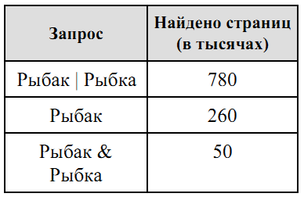
Рыбак
Рыбка
1
2
3

Slide 7
Рыбак
Рыбка
1
2
3
(1,2,3)
(1,2)
(2)
(2,3)

Slide 8
Рыбак
Рыбка
1
2
3
(1,2,3)
(1,2)
(2)
(2,3)
(2,3)=(1,2,3) - (1)
(2,3)=(2) + (3)

Slide 9
Рыбак
Рыбка
1
2
3
(1,2,3)
(1,2)
(2)
(2,3)
(2,3)=(1,2,3) - ((1,2)-(2))
(2,3)=(2) + ((1,2,3)-(1,2))

Slide 10
Рыбак
Рыбка
1
2
3
(1,2,3)
(1,2)
(2)
(2,3)
(2,3) = (1,2,3) - (1) = (1,2,3) - ((1,2)-(2)) = 780-210 = 570
(2,3) = (2) + (3) = (2) + ((1,2,3)-(1,2)) = 50+520 = 570

Slide 11
Способы отработки алгоритмов
Письменная для заданий 1-10
На бумаге. Рассадить по одному или по вариантам
Практика для заданий 13, 14(1,2,3), 15
Критерии оценивания
Тестирование для заданий 1-12, 14(1,2)
Генерация случайного теста из базы уникальных заданий

Slide 12
Уникальные задания (без ответов)
Измененные задания с РешуОГЭ
Всего 1 другая цифра в задании, делает его уникальным
Задания из открытого банка ФИПИ
https://fipi-ege.ru/informatika-oge/
Задания без ответов (интерактивная проверка)

Slide 13
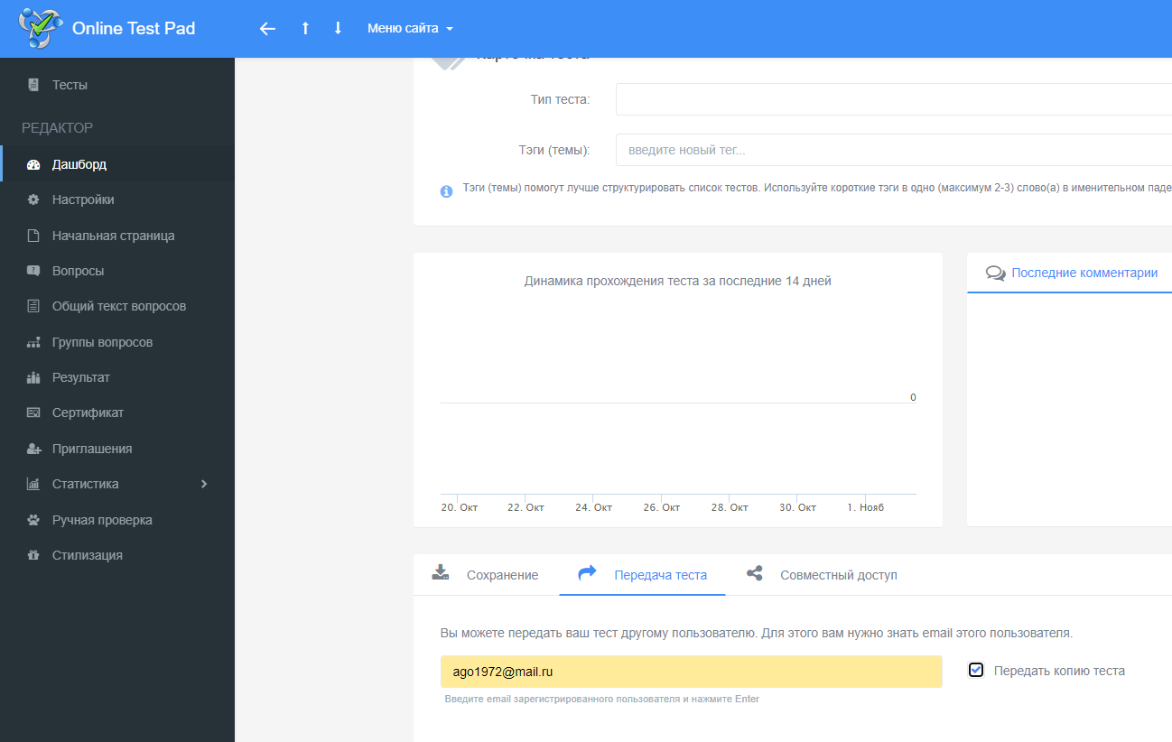
Передача копии теста

Slide 14
Связь тем и заданий в 9 классе
Адресация в интернете - Задание 7
Информационная безопасность - Задание 2 (Кодирование)
Табличные модели - Задание 4 (Анализ таблиц)
Граф - Задание 9 (Анализ графа)
Электронная таблица - Задание 14 (Обработка большого массива данных)
Задание 8 (Запросы для поисковых систем с использованием логических выражений)
Задание 11,12 (Поиск)
Задание 13 (Текст + таблица или презентация)

Slide 15
Самооценка и мотивация
Решение пробных ОГЭ (режим тестирования)
Генерация тестов из базового со всеми вашими заданиями (1-12 задания)
Раз в неделю, начиная со 2 четверти
Решение пробных ОГЭ (реалистичный режим на бланках)
Генерация тестов из базового со всеми вашими заданиями (1-12 задания)
Практика для заданий 13, 14(1,2,3), 15
Критерии оценивания

